Slide 1
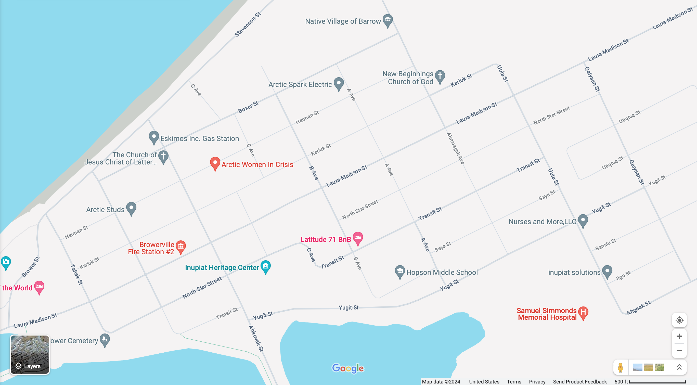
11
74
10
18
27
36
4
9
17
26
35
46
3
7
8
16
25
34
45
55
6
15
54
24
33
44
53
62
2
23
61
5
14
32
67
22
43
52
60
1
13
21
93
31
42
51
59
66
69
12
20
30
41
94
40
50
58
65
68
71
19
29
49
63
39
73
95
64
70
96
28
57
38
48
75
76
56
72
97
37
47

Slide 2
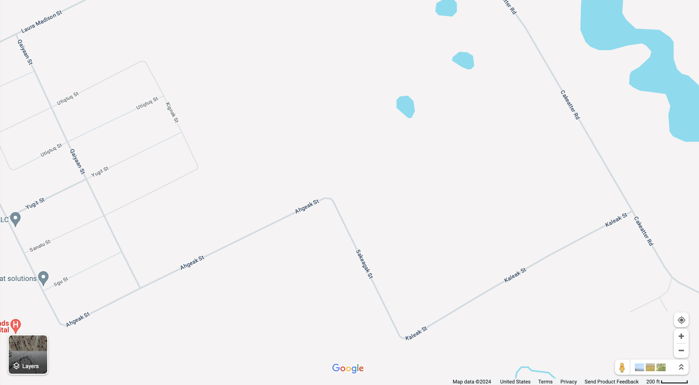
36
77
46
78
55
79
62
61
80
67
81
66
69
83
68
71
84
70
73
72
82

Slide 3
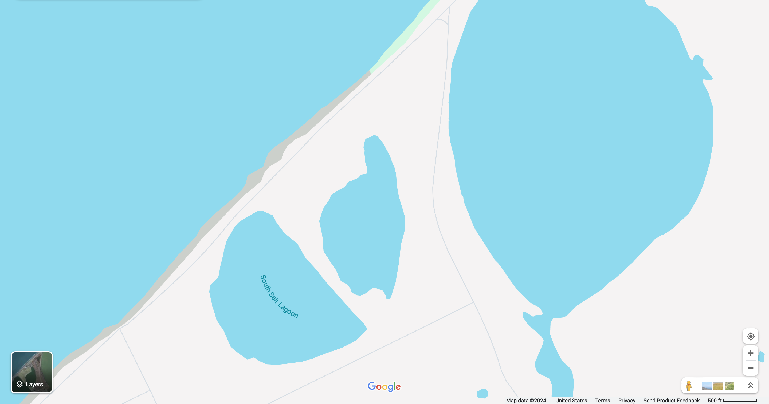
90
89
88
87
92
86
91
85
11

